Slide 1
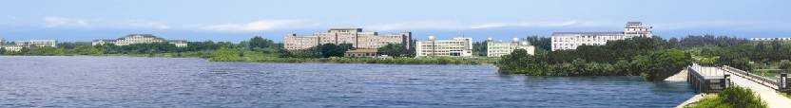

Python编程初步
李佳
Thursday, July 4th, 2019

Slide 2
主要内容
什么是编程
认识Python
学前准备
学习Python基础
Python简单程序编写、调试与运行
基本数据类型和变量
条件判断和循环
数据容器
函数和类
模块

Slide 3
什么是编程

Slide 4
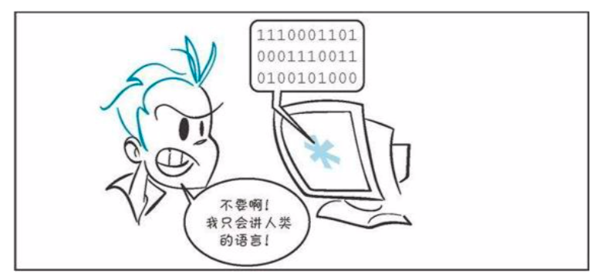
什么是编程
计算机是一个聪明的傻瓜，它只认识0和1。
我们和计算机“说着”不同的语言！
机器码（01011011······）是计算机能够识别的指令

Slide 5
什么是编程
计算机是一个聪明的傻瓜，它只认识0和1。
我们和计算机“说着”不同的语言！
你让我干啥？我听不懂啊！

Slide 6
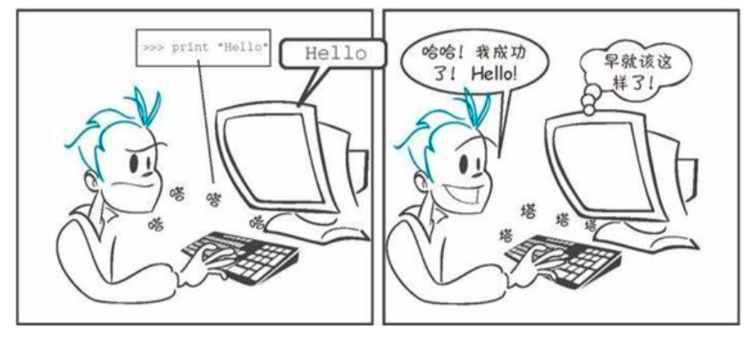
什么是编程
编程是在干什么？
编程就是人类用计算机能够理解的语言，告诉计算机要做些什么，即执行哪些指令，从而实现某种或者一些特定的功能，完成我们所下达的任务。原来真正聪明的还是编写程序的人类啊！

Slide 7
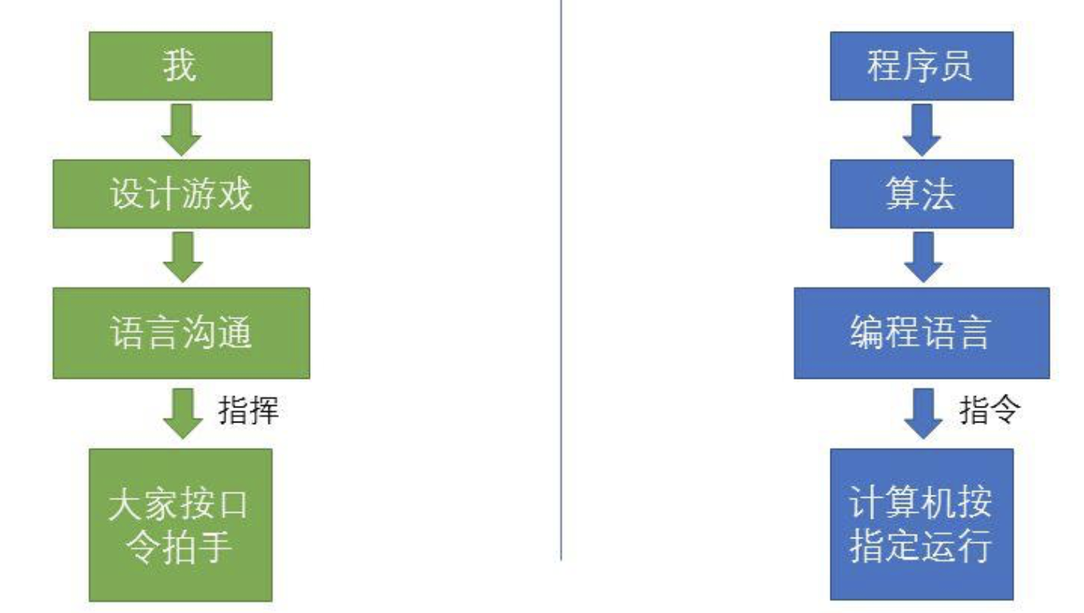
什么是编程
编程是在干什么？
借用同行的一个例子，我们把小朋友做游戏和编程做个类比。
我用中文和大家沟通
程序员通过编程语言和计算机沟通

Slide 8
什么是编程
编程是在干什么？
设计算法、编写程序（代码）

Slide 9
什么是编程
编程是在干什么？
我是翻译君！
设计算法、编写程序（代码）
编译器（人和计算机之间的“翻译官”）
我们用编程语言（C/C++,Python,Java)写出来的程序，计算机还不能直接识别，需要经过编译（可以看作是一种“翻译”）转化成计算机可以识别执行的机器码，然后计算机才能开始执行功能。

Slide 10
什么是编程
编程是在干什么？
设计算法、编写程序（代码）
编译器（人和计算机之间的“翻译官”）
各种应用程序（APP）

Slide 11
什么是编程
编程是在干什么？
早期的计算机体积非常大，计算速度慢，功能少，当时还没有编译器。程序员需要手动接线或者拨动开关来完成“编程”。

Slide 12
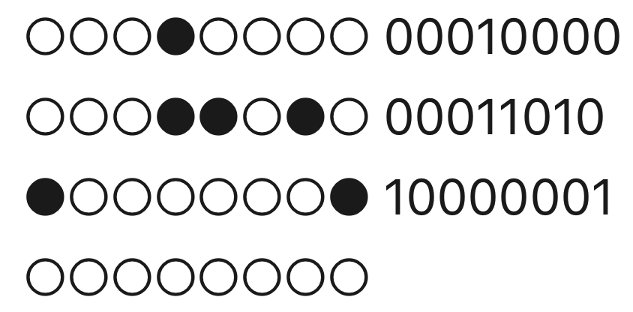
什么是编程
编程是在干什么？
上一种方式操作起来过于繁琐，很容易出错。后来经过发展，编程的形式变成了在纸带上打孔，然后通过机器读取打孔信息，纸带位置上有孔和无孔分别代表这个位置是1还是0，从而把我们的指令（机器码）传递给计算机。
打孔用的纸带

Slide 13
什么是编程
编程是在干什么？
自从编译器发明之后，科学家和程序员们终于可以利用对人类更加友好的（高级）编程语言轻松高效地编程啦！编程工作看上去怎么总是那么酷呢！

Slide 14
什么是编程
计算机、编译器、机器码这些都是如何设计出来的呢？
这些涉及非常多的计算机底层软硬件的问题，大概只有小朋友们以后进入大学，学习计算机相关专业，了解了模拟电路、数字电路、计算机组成原理、计算机指令集、程序设计、编译原理等等课程之后，才能真正有个直观的感受。
最后，计算机和编程语言只是一种协助人类工作，提高生产力的工具，对于绝大多数人来说，可以不必知其所以然，了解大概，会利用这些工具才是最终目的！会编程能让我们飞得更高！

Slide 15
认识Python

Slide 16
认识Python
编程语言有很多！
这个世界上有很多编程语言，就如同这个世界上很多国家和地区都有自己的官方语言。语言的形式千差万别，但是它们都是人们相互交流的工具。
世界上有很多种语言

Slide 17
认识Python
编程语言有很多！
计算机编程语言则是程序员和计算机相互交流的语言，Python就是其中的一种。
Python在英语中是蟒蛇的意思。
别害怕～只要好好学习编程，Python就能非常听你的话哦！

Slide 18
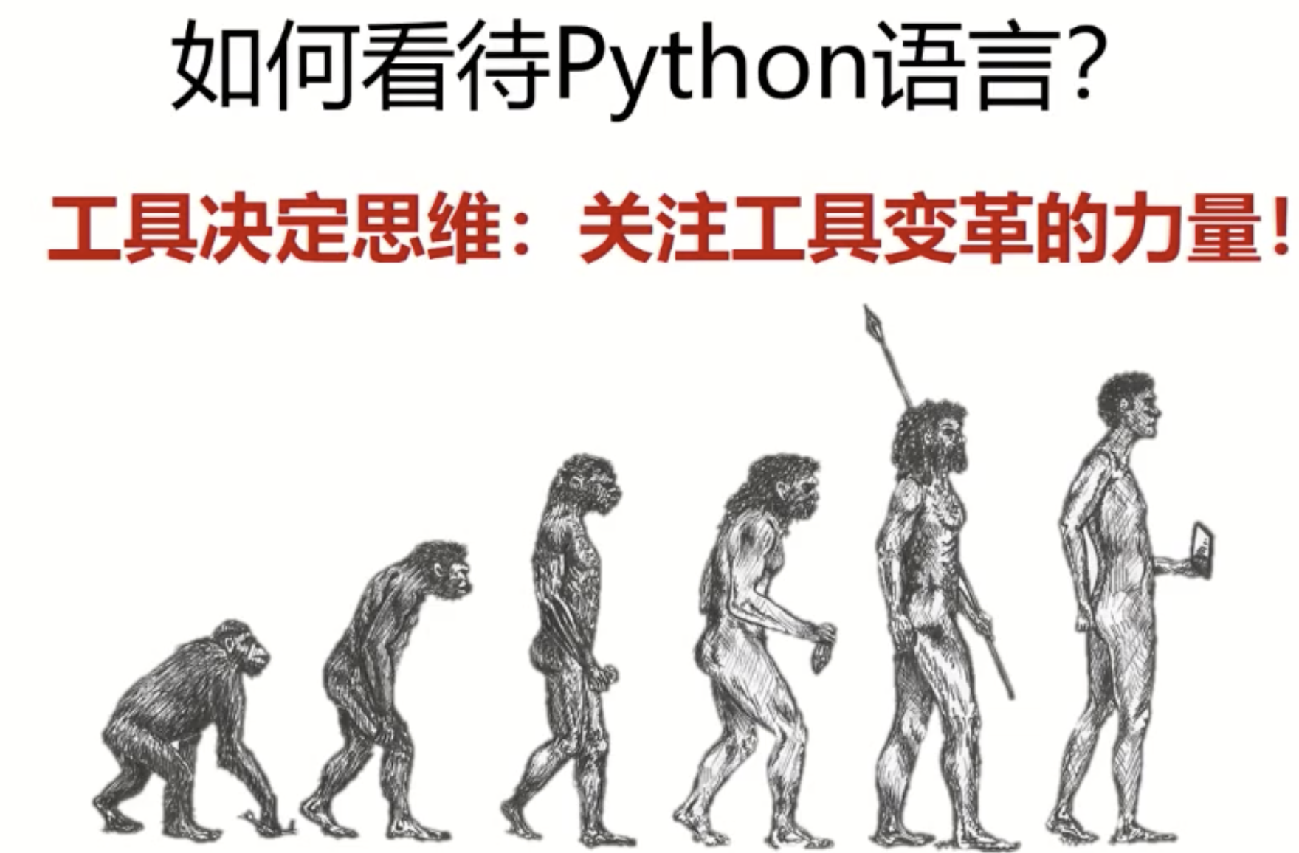
认识Python
编程语言有很多！
计算机编程语言则是程序员和计算机相互交流的语言，Python就是其中的一种。

Slide 19
认识Python
为什么选择学习Python语言？
使用简单，更接近自然语言
开发效率高，人生苦短，我用Python
开源（公开透明），社区强大
完备的开发工具，功能强大
跨平台（Windows,MacOS,Linux)
目前是人工智能科学家的首选
最流行的人工智能引擎
Python是最受欢迎的编程语言之一

Slide 20
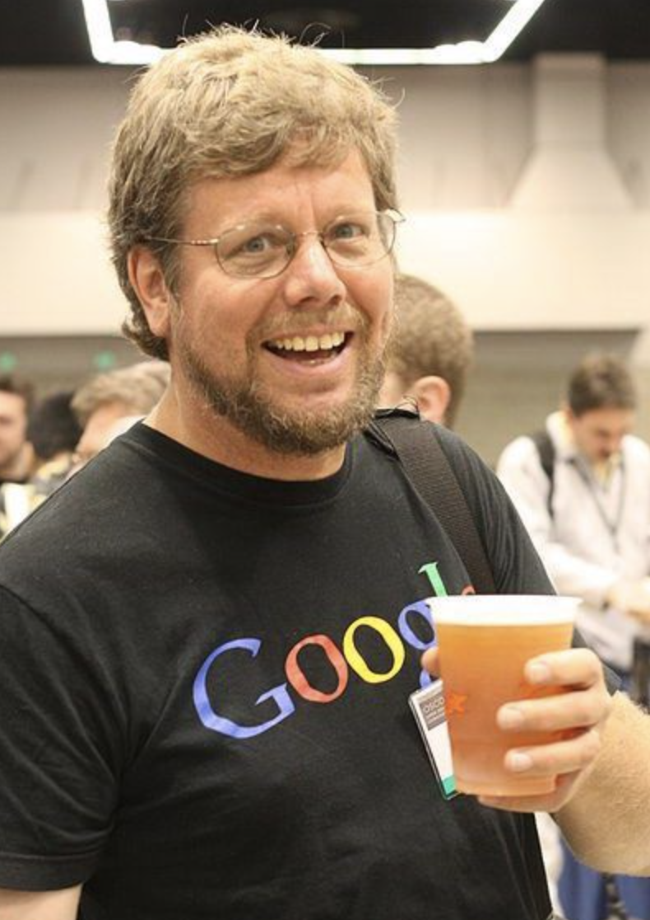
认识Python
Python的诞生
Guido van Rossum（吉多·范罗苏姆）是Python的创作者
1982年Guido获得阿姆斯特丹大学的数学和计算机科学的硕士学位，同年加入CWI。
1989年圣诞节假期，为打发时间，Guido编写了Python语言的编译/解释器。
1991年初python公布了第一个公开发行版。
1995年Guido从荷兰移居至美国。
2005年开始Guido为Google工作。
之后Guido在Dropbox工作。
Hi~我就是Python之父

Slide 21
学前准备

Slide 22
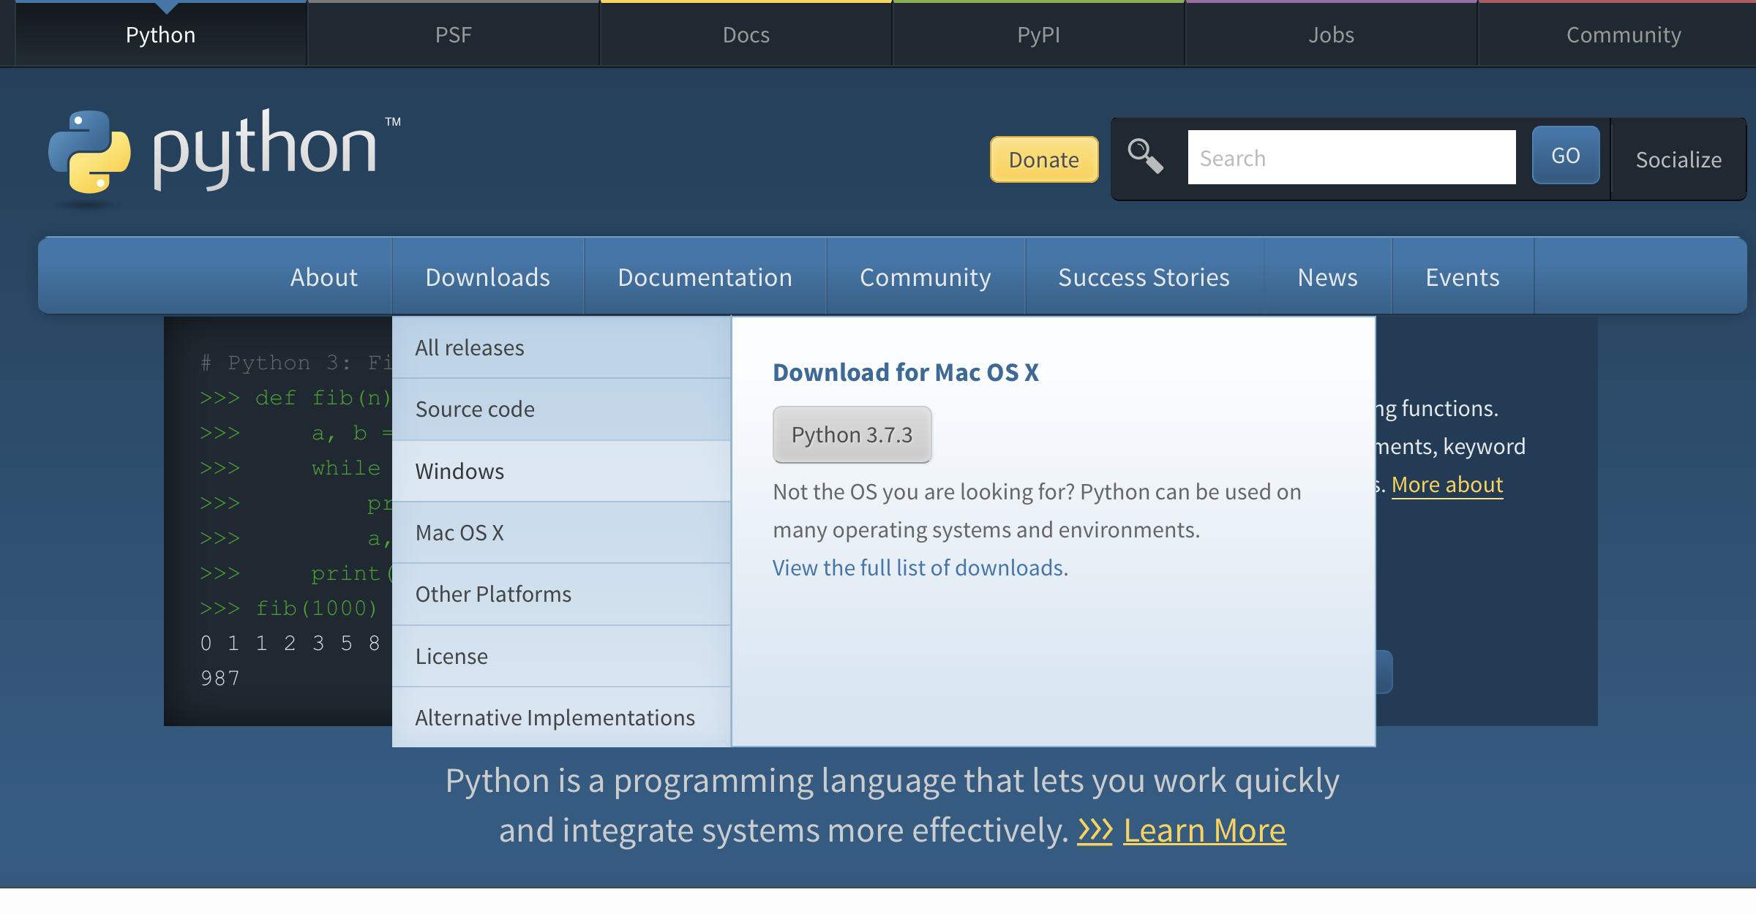
学前准备
Python的版本
Python有两个支持的版本，分别是2.X和3.X。这有点让人迷惑，3.0向语言中引入了很多不向后兼容的变化，2.X下的代码有时候在3.X下是行不通的。在这个课程中，我们使用的是3.X版本。

Slide 23
学前准备
安装Python
进入Python的官方网页，根据你的电脑系统选择合适的安装包。

Slide 24
学前准备
安装Python
点击下载好的Python安装包，进行安装。

Slide 25
学前准备
安装Python编辑器/集成开发环境（IDE）
编写程序就如同我们写作业，首先我们要有作业本。Python编辑器为我们编写程序提供了载体，并且可以给我们很多智能的提示，让我们更加高效地编程。而集成开发环境除了有编辑器的功能，还有更多强大的工具帮助我们管理和开发应用程序。这里，我们选择使用一款IDE,即Pycharm作为我们编写和运行Python的工具。
让我们去Pycharm主页上下载和安装它吧！

Slide 26
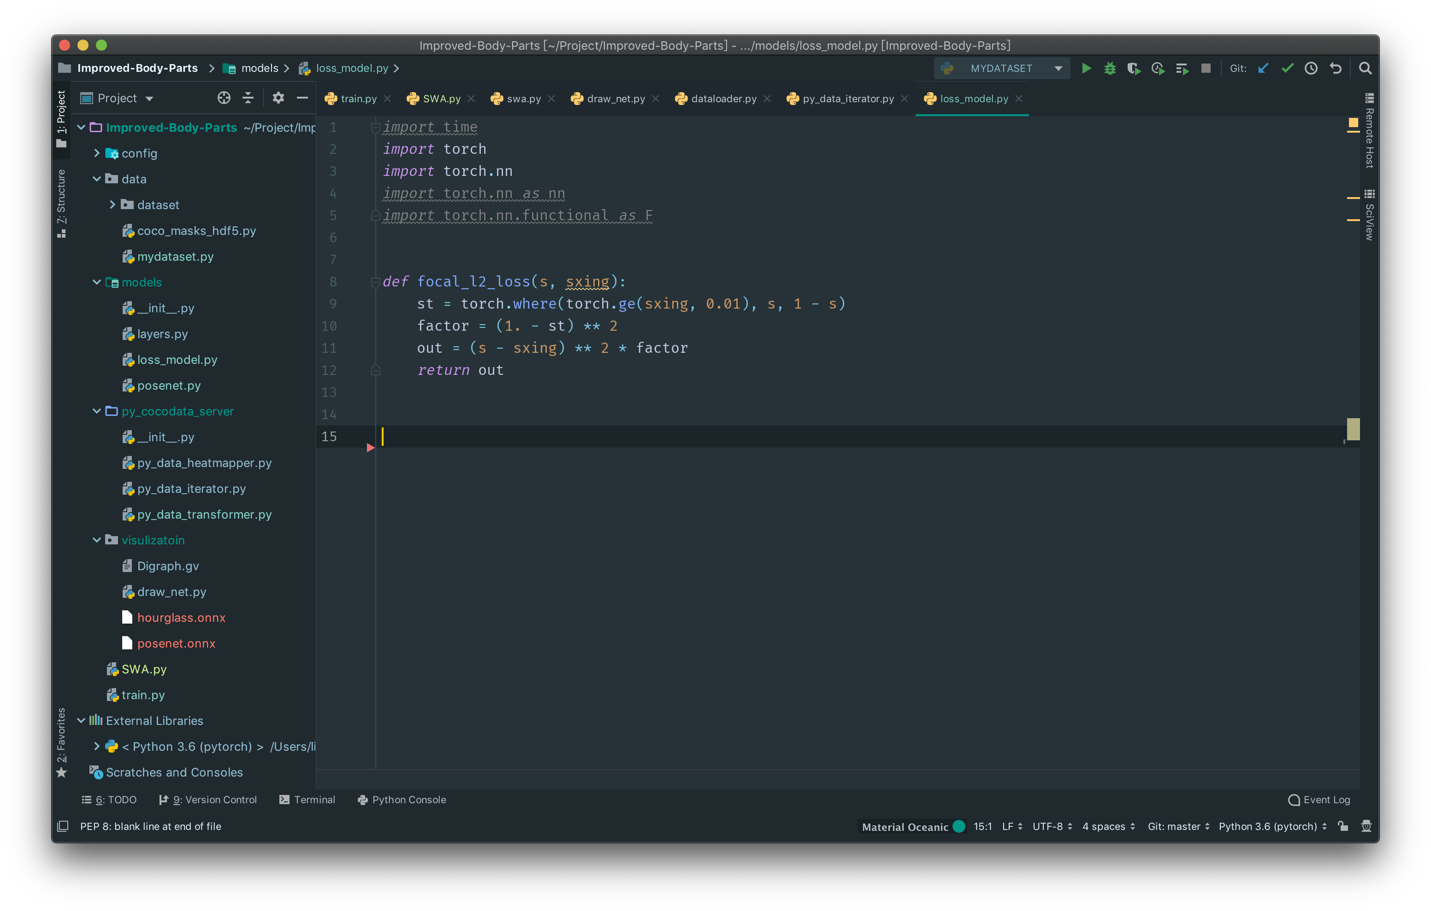
学前准备
安装和使用Pycharm

Slide 27
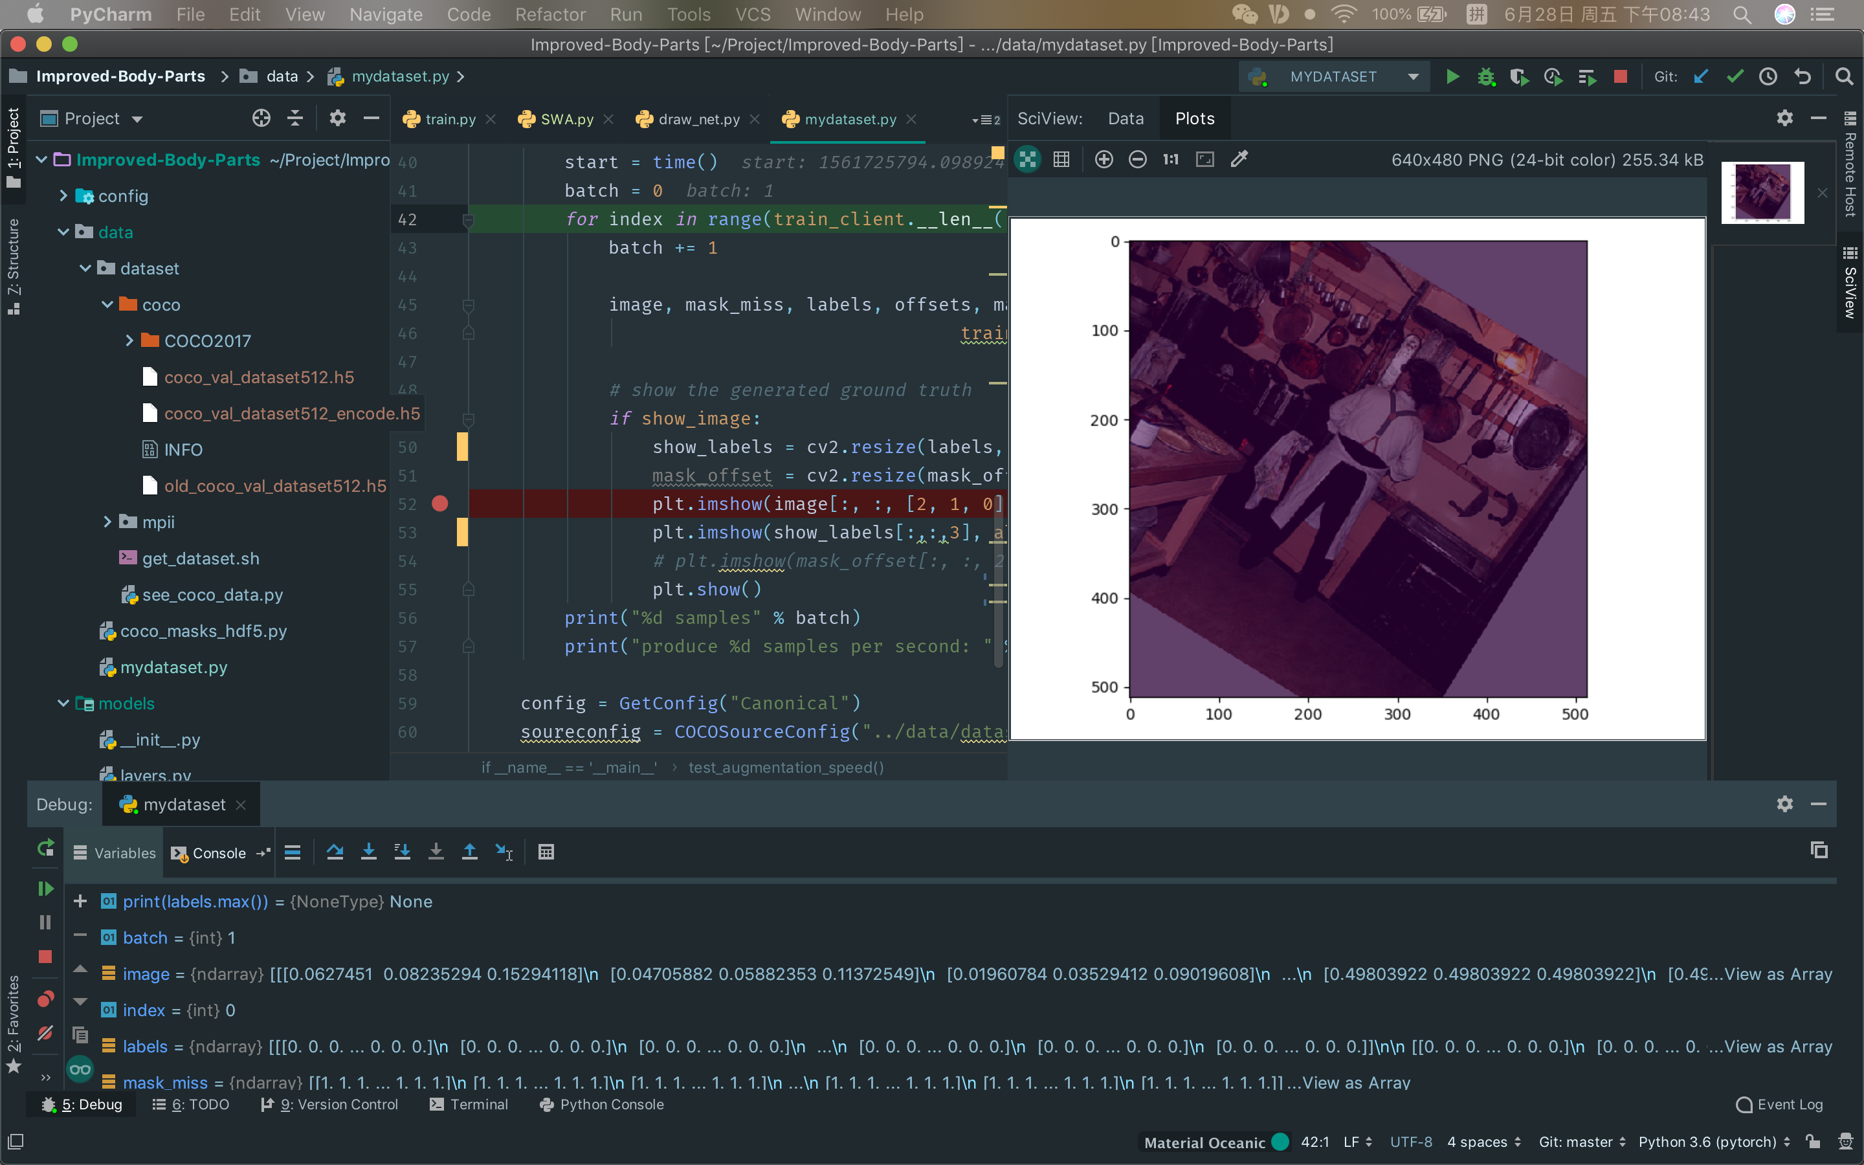
学前准备
Pycharm常用功能区说明

Slide 28
课间休息♨️
视频：
计算机何以成为计算机

Slide 29
学习Python基础

Slide 30
学习Python基础
Python简单程序编制、调试和运行 -- Hello, world!
我的第一个Python小程序，用Python和世界打声招呼吧！
先把它当成计算器试玩一下。
Python程序（代码）缩进对齐：代表着功能模块的逻辑关系，在后面实例中介绍。

Slide 31
学习Python基础
Python基本语法
基本数据类型
变量
条件判断和循环
容器
列表
字典
元组
函数
类
模块

Slide 32
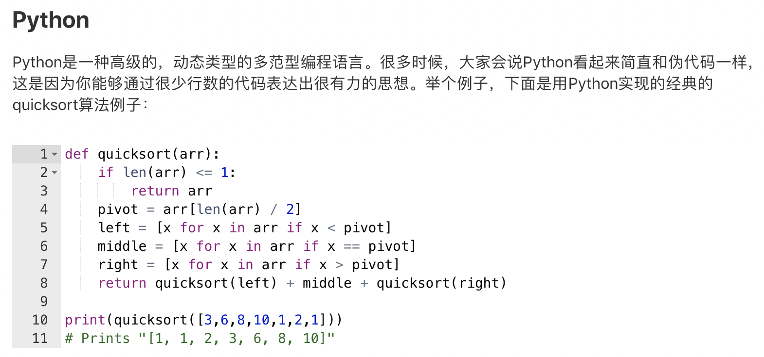
学习Python基础

Slide 33
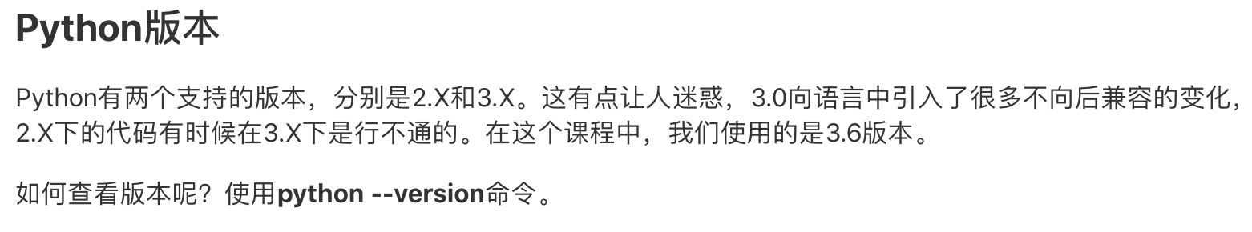
学习Python基础

Slide 34
学习Python基础
为了便于演示，我们采用其他软件讲解接下来的课程。
讲课素材：

Slide 35
谢谢聆听！

